Slide 1
Clase 192 — Detección de movimiento lateral
parte 8 blue team deteccion y soc
Programa de Ciberseguridad Moderna

Slide 2
🎯 Objetivo
• Detectar cómo un atacante se desplaza de un host comprometido a otros dentro de la red: PsExec/servicios remotos, WMI, WinRM, RDP, Pass-the-Hash y abuso de credenciales. Aprenderás qué huellas dejan…

Slide 3
📚 Resultados de aprendizaje
• Al finalizar, el alumno podrá:
• Enumerar las técnicas de movimiento lateral más comunes y sus artefactos.
• Detectar ejecución remota (PsExec, WMI, WinRM) en logs de Windows.
• Identificar Pass-the-Hash y uso anómalo de credenciales.
• Distinguir administración legítima de movimiento lateral malicioso.
• Escribir detecciones y mapearlas a la táctica Lateral Movement de ATT&CK.

Slide 4
🗺️ Temas
• 1 — Táctica Lateral Movement (ATT&CK)
• 2 — PsExec y servicios remotos
• 3 — WMI y WinRM
• 4 — RDP y logon type 10
• 5 — Pass-the-Hash / Overpass-the-Hash
• 6 — SMB, shares admin y admin$
• 7 — Logon patterns y grafos de acceso

Slide 5
🧠 Explicación en profundidad
• Movimiento lateral es el uso de acceso obtenido para alcanzar otro sistema o identidad. RDP, SMB y WinRM también sostienen operaciones legítimas; el nombre de la herramienta no decide. La señal nace…
• Se correlacionan autenticación, servicio remoto y efecto: archivo escrito, servicio creado, proceso iniciado o conexión posterior. Se compara con grafos de administración permitida, horario, cuenta y…
• Una administración legítima suele seguir caminos: jump host, cuenta dedicada, ventana y conjunto de destinos. El movimiento lateral rompe o amplía esas relaciones. Una cuenta de soporte que accede…
• La rareza aislada no basta. Un nuevo servidor produce aristas nuevas; una migración cambia patrones. Se enriquece con criticidad, privilegio, cambio aprobado y actividad posterior. La fuerza de la…
• RDP se investiga con autenticación, tipo de sesión, origen, eventos de sesión y procesos en el destino. SMB puede mostrar acceso a shares administrativos y escritura; si después aparece un servicio…
• El sequenceDiagram enseña que identidad y destino ven fragmentos. El servicio de identidad valida credenciales; el host destino observa sesión y ejecución; red confirma relación. El SIEM une por…
• Al confirmar un caso se pregunta dónde más se usaron cuenta, origen y mecanismo, qué credenciales pudieron exponerse y qué destino se volvió nuevo origen. El movimiento lateral forma cadenas…

Slide 6
📔 Glosario
• Movimiento lateral: desplazamiento hacia otros recursos.
• Remote Services: técnica ATT&CK T1021.
• Logon remoto: sesión iniciada desde otro sistema.
• Cuenta privilegiada: identidad con autoridad elevada.
• Admin share: recurso SMB administrativo.
• Grafo de acceso: relaciones permitidas entre identidades y activos.
• Blast radius: alcance potencial del compromiso.

Slide 7
📖 Definiciones y características
• Movimiento lateral: conjunto de técnicas para moverse por la red tras el compromiso inicial. Característica: usa credenciales y protocolos legítimos, difícil de separar del uso normal.
• PsExec: herramienta que ejecuta comandos remotos creando un servicio. Característica: deja Event 7045 (servicio instalado) y accesos SMB al admin$.
• WMI lateral: ejecución remota vía wmic/Win32Process. Característica: proceso hijo de WmiPrvSE.exe, poco ruido de servicio.
• WinRM: gestión remota vía PowerShell Remoting. Característica: procesos hijos de wsmprovhost.exe.
• Pass-the-Hash (PtH): autenticación con el hash NTLM sin conocer la contraseña. Característica: logon NTLM (4624 tipo 3) sin el correspondiente Kerberos esperado.
• Logon Type 3/10: red (SMB/WMI) e interactivo remoto (RDP). Característica: pistas para clasificar el tipo de acceso.
• Event 4648: logon con credenciales explícitas. Característica: frecuente en overpass-the-hash y uso de credenciales robadas.

Slide 8
🔍 Secuencia resuelta — acceso SMB y servicio remoto
• Una estación de usuario autentica una cuenta administrativa contra un servidor que normalmente solo recibe gestión desde el bastión. Minutos después aparecen acceso a un share administrativo…
• Se construye un grafo con cuenta, estación y servidor. La investigación busca la misma cuenta en otros destinos y comprueba si el servidor afectado originó conexiones nuevas. También revisa si hubo…
• La prueba de laboratorio reproduce una variante SMB autorizada y una desde origen inesperado. Se valida qué datos sustentan autenticación, transferencia y ejecución. El resultado solo acredita esa…

Slide 9
✅ Criterio de dominio
• El alumno debe explicar la cadena completa, identificar relaciones administrativas normales, ampliar alcance en ambas direcciones y mapear a la subtécnica exacta sin declarar cobertura total de T1021.

Slide 10
🧰 Herramientas y preparación
• En laboratorio aislado con un dominio de pruebas:
• Sysmon y auditoría avanzada en varios Windows unidos a un AD de laboratorio.
• Herramientas para generar la telemetría: PsExec (Sysinternals), wmic, PowerShell Remoting; y, con fines de laboratorio, utilidades como Mimikatz/CrackMapExec para simular PtH.
• Tu SIEM recibiendo los eventos de todos los hosts.
• Opcional: BloodHound para razonar sobre rutas de ataque de identidad.
• Ejecuta las técnicas ofensivas solo contra tus propias máquinas y con conocimiento pleno.

Slide 11
🧪 Laboratorio guiado — Sigue el rastro lateral
• Prepara el dominio. 1 DC + 2 workstations de laboratorio con Sysmon y auditoría de logon habilitada.
• Genera PsExec. Ejecuta un comando remoto benigno con PsExec desde host A a host B y observa: Event 7045 (servicio), 4624 tipo 3, accesos a \\B\ADMIN$.
• Genera WMI. Lanza wmic /node:B process call create "cmd /c whoami" y localiza el proceso hijo de WmiPrvSE.exe en Sysmon Event 1.
• Genera WinRM. Con Invoke-Command -ComputerName B observa procesos bajo wsmprovhost.exe.
• Simula PtH. En laboratorio, autentícate con hash a host B y detecta el 4624 NTLM tipo 3 sin actividad Kerberos previa coherente y con 4648.
• Detecta RDP. Inicia una sesión RDP y localiza 4624 tipo 10 más los eventos TerminalServices.
• Construye detecciones. Escribe reglas para: instalación de servicio remoto inusual, proceso hijo de WmiPrvSE lanzando shells, y logon NTLM tipo 3 desde workstation a workstation (patrón raro).

Slide 12
✍️ Ejercicios
• Mapea 5 técnicas de movimiento lateral a sus Event IDs/artefactos.
• Escribe una detección de "workstation-a-workstation SMB admin$" (patrón inusual).
• Diferencia el rastro de PsExec, WMI y WinRM en una tabla.
• Explica cómo detectarías Pass-the-Hash con eventos de logon.
• Diseña una baseline de administración legítima para tu entorno.
• Usa un grafo de logons para detectar un pivote anómalo.

Slide 13
📝 Reto verificable
• Genera y detecta al menos tres técnicas de movimiento lateral distintas en tu dominio de laboratorio, entregando por cada una la telemetría, la detección y la técnica ATT&CK. Criterio de aceptación…

Slide 14
⚠️ Errores comunes
• Falsos positivos con admins de TI — Sin baseline de administración; excluye cuentas/hosts legítimos
• No detectas WMI/WinRM — Faltan Sysmon y auditoría de proceso; habilítalos en todos los hosts
• PtH invisible — No correlacionas NTLM vs Kerberos; añade lógica de logon anómalo
• Solo miras un host — El movimiento lateral es multi-host; correlaciona en el SIEM
• Ruido de escáneres internos — Herramientas de inventario parecen laterales; añádelas a allowlist

Slide 15
❓ Preguntas frecuentes
• ❓ ¿Cómo separo un admin legítimo de un atacante?
• Con baseline y contexto: quién administra qué, desde dónde y cuándo. Un logon administrativo de una workstation a otra fuera de horario, sin ticket de cambio, es sospechoso aunque use credenciales…
• ❓ ¿Es suficiente el endpoint para detectar movimiento lateral?
• Ayuda mucho (Sysmon, logon events), pero correlacionar con la red (SMB, conexiones entre hosts) da la imagen completa y detecta lo que un host silenciado ocultaría.
• ❓ ¿Detecto Pass-the-Hash directamente?
• No hay un "evento PtH", pero su firma es un patrón: logon NTLM tipo 3 con credenciales explícitas (4648) en contextos donde se esperaría Kerberos. Se detecta por anomalía.

Slide 16
🔗 Referencias verificables y alcance
• MITRE ATT&CK, Lateral Movement: fuente primaria para el objetivo táctico, sus técnicas y procedimientos documentados — <https://attack.mitre.org/tactics/TA0008/>
• MITRE ATT&CK T1021, Remote Services: fuente primaria para RDP, SMB/Windows Admin Shares, WinRM, SSH y otras subtécnicas; no afirma que un único evento confirme movimiento lateral —…
• JPCERT/CC, Tool Analysis Result Sheet: investigación publicada con artefactos de herramientas y eventos de Windows; se usa para formular y probar observables concretos —…
• SpecterOps BloodHound: documentación oficial del producto para modelar relaciones de identidad y rutas; una ruta posible no prueba que haya sido utilizada — <https://bloodhound.specterops.io/>
• Murdoch, D. Blue Team Handbook: SOC, SIEM, and Threat Hunting Use Cases: bibliografía profesional complementaria.

Slide 17
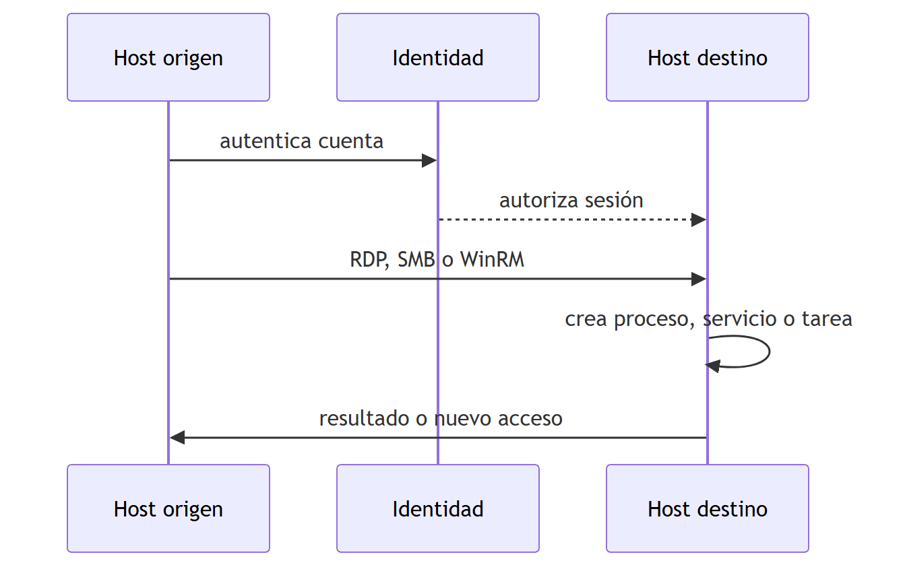
Diagrama de la clase

